Slide 1

Все видеть, все понять, все знать, все пережить,
Все формы, все цвета вобрать в себя глазами,
Пройти по всей земле горящими ступнями,
Все воспринять и снова воплотить.

Slide 2
Передняя часть сосудистой оболочки глаза – радужка, имеет неодинаковую окраску. Объясните, почему у одних людей глаза карие или почти черные, а у других – темно- или светло-серые и голубые.

Slide 3
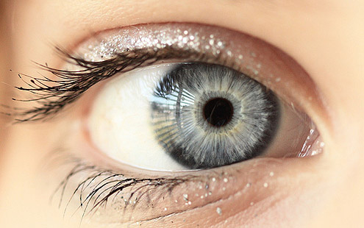
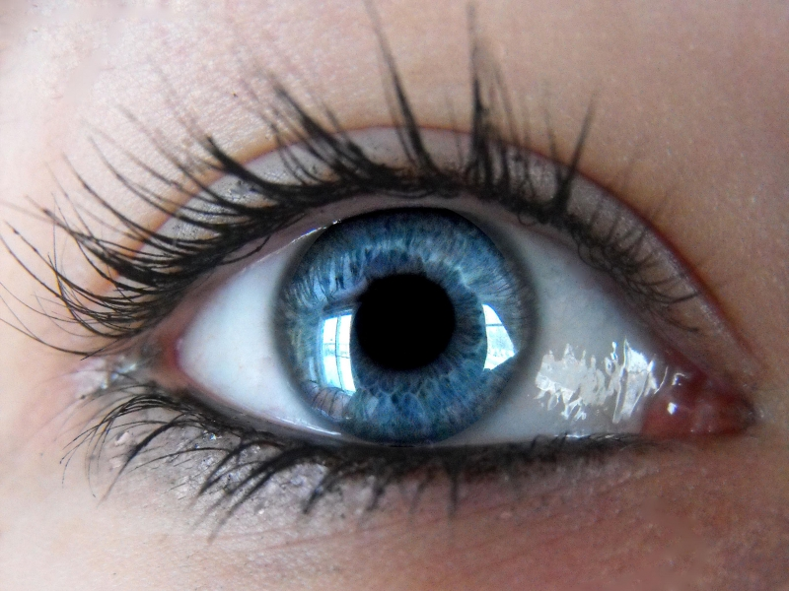
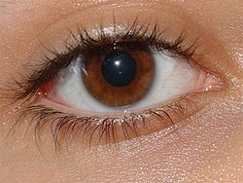
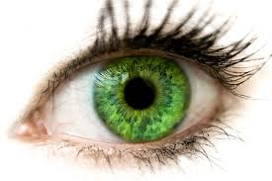

Slide 4
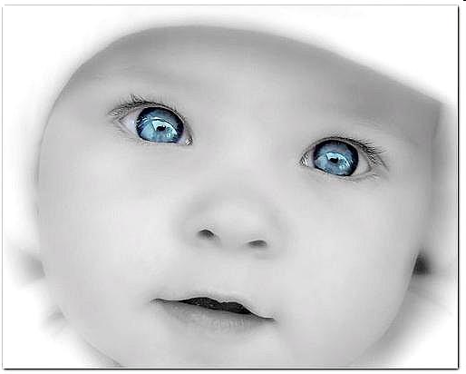
ЗРИТЕЛЬНЫЙ АНАЛИЗАТОР

Slide 5

Что такое анализатор?
Анализатор ( от греч. разложение) – это системы чувствительных нервных окончаний, состоящие из рецепторов, проводящих путей и центра, находящиеся в коре головного мозга.

Slide 6
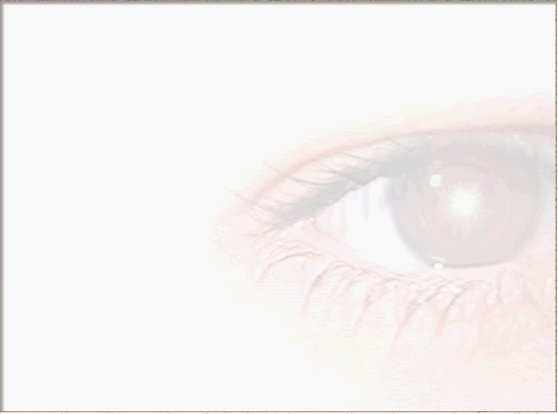
ГЛАЗ СМОТРИТ,
А МОЗГ ВИДИТ.

Slide 7
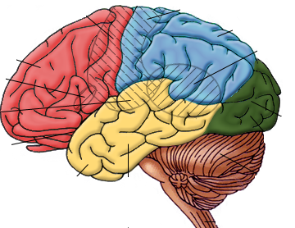

Slide 8
Из чего состоит орган зрения?
1 – Как устроено глазное яблоко
2 – Назвать, из чего состоит вспомогательный аппарат

Slide 9
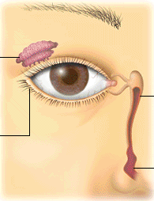
Вспомогательный аппарат

Slide 10
Вспомогательный аппарат
- брови
- веки
- ресницы
- слезный проток (канальцы)
- слезная железа
- глазо-двигательные мышцы
- нервы и кровеносные сосуды

Slide 11
Глазное яблоко
Фиброзная оболочка (наружная)
- задняя –непрозрачная склера
- передняя – прозрачная –роговица
Сосудистая оболочка (средняя)
-передняя – радужка (пигмент – цвет глаз)
- в центре радужки – зрачок
Хрусталик (двояковыпуклый)
Сетчатка (внутренняя оболочка)
-палочки (рецепторы, отличают черно-белое зрение)
- колбочки (цветное зрение)

Slide 12
**********– скопление колбочек, напротив зрачка на сетчатке.
**************- место выхода зрительного нерва, здесь нет рецепторов.
**************– прозрачное и бесцветное, заполняет глаз внутри.

Slide 13
Желтое пятно – скопление колбочек, напротив зрачка на сетчатке.
Слепое пятно- место выхода зрительного нерва, здесь нет рецепторов.
Стекловидное тело – прозрачное и бесцветное, заполняет глаз внутри.

Slide 14
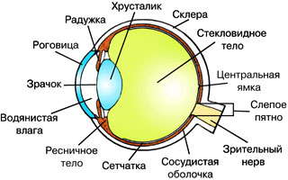

Slide 15
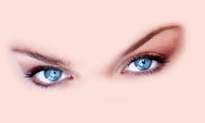
Зарядка для глаз
ЗАРЯДКА ДЛЯ ГЛАЗ

Slide 16
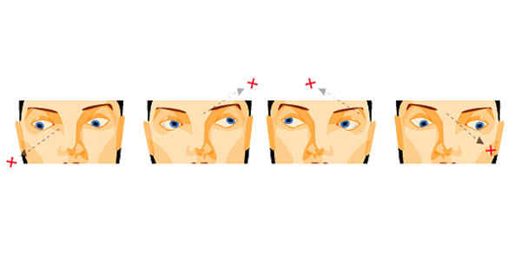

Slide 17
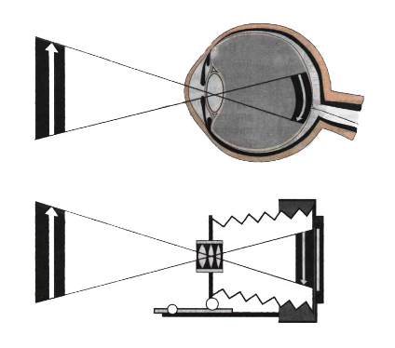
Оптическая система глаза
Согласно теории Гельмгольца, моделью глаза является фотоаппарат:
Объектив – это как бы преломляющие элементы глаза (роговица, хрусталик, стекловидное тело)
Диафрагма фотоаппарата - зрачок

Slide 18
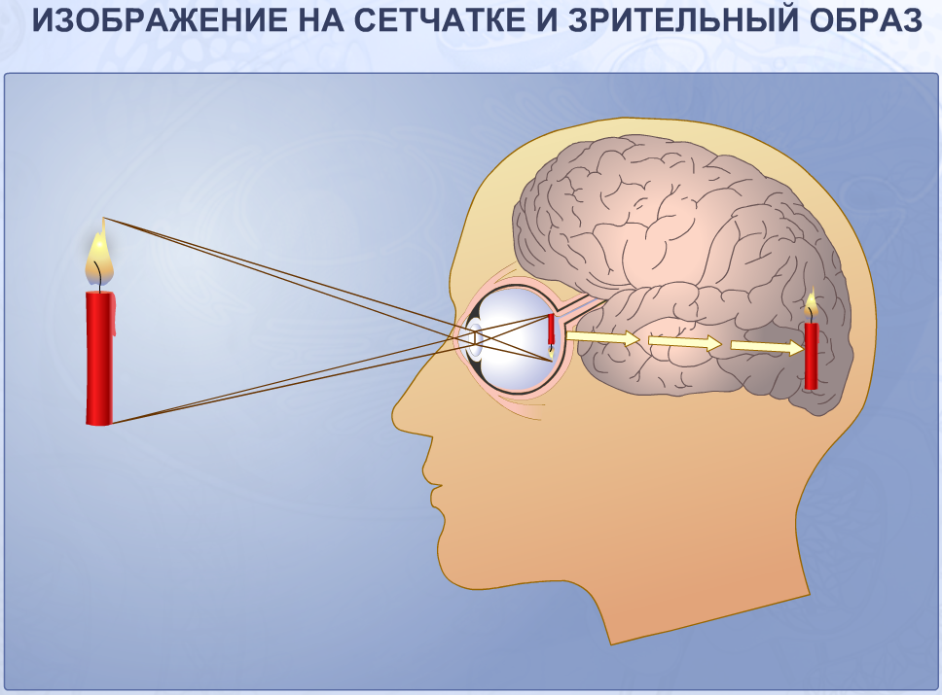

Slide 19
Формирование изображения
Свет ****** хрусталик
**************** сетчатка
************** головной мозг
*******************

Slide 20
Формирование изображения
Свет зрачок хрусталик
стекловидное тело сетчатка
зрительный нерв головной мозг
представление о предмете

Slide 21
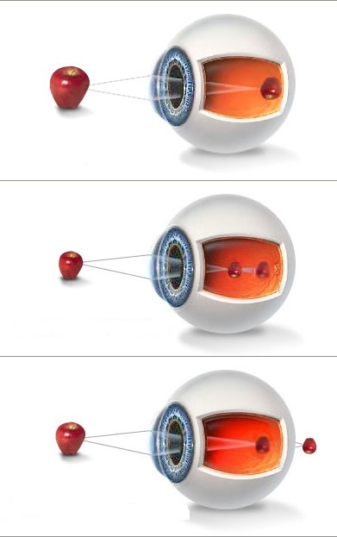
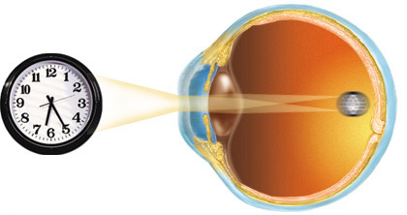

Slide 22
КОМПЬЮТЕР!!!

Slide 23
Передняя часть сосудистой оболочки глаза – радужка, имеет неодинаковую окраску. Объясните, почему у одних людей глаза карие или почти черные, а у других – темно- или светло-серые и голубые.

Slide 24
Домашняя работа
Учебник с.
Печатная тетрадь №

Slide 25
Большое спасибо
автор Бочкова Е.С.
учитель биологии

